Slide 1

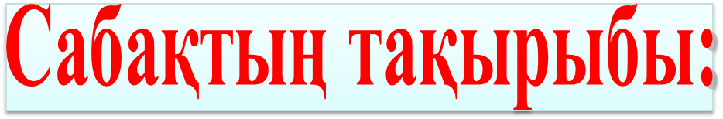
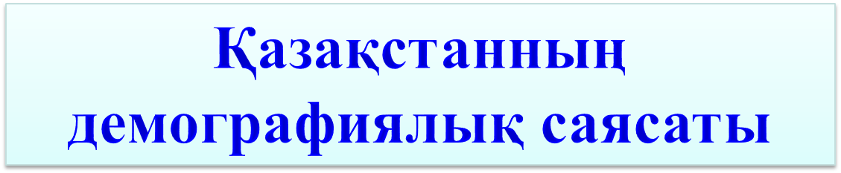

Notes:
<number>

Slide 2
Ж 9.3.3.1 мәтін құрылымын сақтай отырып,бірнеше графиктік мәтіндегі (диаграмма,кесте) деректерді салыстыру, маңызды тұстары мен үрдістерді анықтап жазу. ӘТН 9.4.4.2 салалас құрмалас сөйлемдердің мағыналық түрлерін ажырата білу,түрлендіріп қолдану. (Талғаулы салалас)
Оқу мақсаттары
Білім алушылар мәтіннің мақсаты арқылы негізгі ойды анықтай алады.
Талғаулы салалас құрмалас сөйлемдердің жасалу жолын түсінеді, түрлендіріп қолдана алады.
Сабақ мақсаты

Slide 3
Бағалау критерийлері
Қазақстанның демографиялық мәселелерін шешу жолдарын түсінеді;
Елдердің демографиялық мәселелері бойынша жіктей алады;
Демографиялық проблемаларға талдау жасап, сипаттама береді;
Талғаулы салалас құрмалас сөйлемдердің жасалуын түсінеді,түрлендіріп қолданады.

Slide 4
Ой шақыру
Демографиялық саясат
Халықтың ұдайы өсуін реттеу мақсатында мемлекеттік деңгейде демографиялық саясат жүргізеді.
Демографиялық саясат-елдің демографиялық мәселелерді шешу мақсатында мемлекет тарапынан табиғи өсуге бағытталған шара жиынтығы.

Slide 5
Бүгінгі әлемде Қазақстан жер көлемі бойынша тоғызыншы орын алса, халық саны жағынан алпыс екінші орында. Жері- кең, халқы- аз. Бұл түптің түбінде ұлт қауіпсіздігіне үлкен қауіп төндіретінін ұғынған абзал. Елбасының халыққа арнаған жолдауында 2020 жылы Қазақстан халқының санын 20 миллионға жеткізу межесі қойылған.Ал демографтардың ресми зерттеулеріне сүйенсек,2020 жылы халық саны 18 миллион шамасында ғана болады екен. Ал халық санының көбеюіне кедергі келтіріп отырған салдарға тоқталсақ,ең басты мәселе ретінде әлеуметтік жағдай алдымыздан шығады. Жас отбасылар әлі де қамқорлыққа зәру. Күнделікті тапқан нәпақасы жалдаған пәтері мен тамағынан аспайтындар көпбалалы болуды қалай ойласын... Бұған қоса,екі қолға бір күрек таба алмай жүрген жастардың отбасы құрып , бала тәрбиелеп демографиялық ахуалды жақсартуға үлес қосуға талпыныс білдірмейтіні белгілі. Әлеуметтік жағдай нашар болған жағдайда ,бала туу көрсеткіші өспейді. Осы себептерден ажырасу саны да артып келеді.

Slide 6
Ой қозғау
1Әр отбасында шамамен неше бала бар ?
2.Демографиялық өсім болу үшін әр отбасында неше бала болуы керек?
3.Демографиялық өсімді қалай көтеруге болады?

Slide 7
Сөздікпен жұмыс
Демограф-демография мәселелерімен айналысатын маман.
Нәпақа-табыс
Дескриптор
Мәтін мазмұнымен танысады,өзіндік пікір қалыптасады;
Тақырып барысында ой қозғайды;
Сұрақтарға жауап береді;

Slide 8
1-тапсырма Кестемен жұмыс Сәйкестендіру
Кесте арқылы халықтың ұдайы өсуі және кемуіне әсер ететін факторларды түсіндіру.
Табиғи-биологиялық | Халықтың жастық, жыныстық құрамы, некелесу.
Әлеуметтік-экономикалық | Көп балалы болу әдет-ғұрпының сақталуы.
Демографиялық | Халықтың көптеп қырылуы.
Мәдени-әлеуметтік | Халықтың әл-ауқаты, денсаулығы.
Стихиялық апат | Адамнаң тууы мен өлуі.
Дескриптор:
Кесте арқылы сұрақтарды жауаптарымен сәйкестендіреді

Slide 9
Өзіңді тексер
Табиғи – биологиялық ------ Адамның тууы мен өлуі, Әлеуметтік – экономикалық-------Халықтың әл-ауқаты, денсаулығы, Демографиялық ------- Халықтың жастық, жыныстық құрамы, некелесу, Мәдени – әлеуметтік ------ Көп балалалы болу, әдет – ғұрпының сақталуы, Стихиялық апат --------- Халықтың көптеп қырылуы

Slide 10
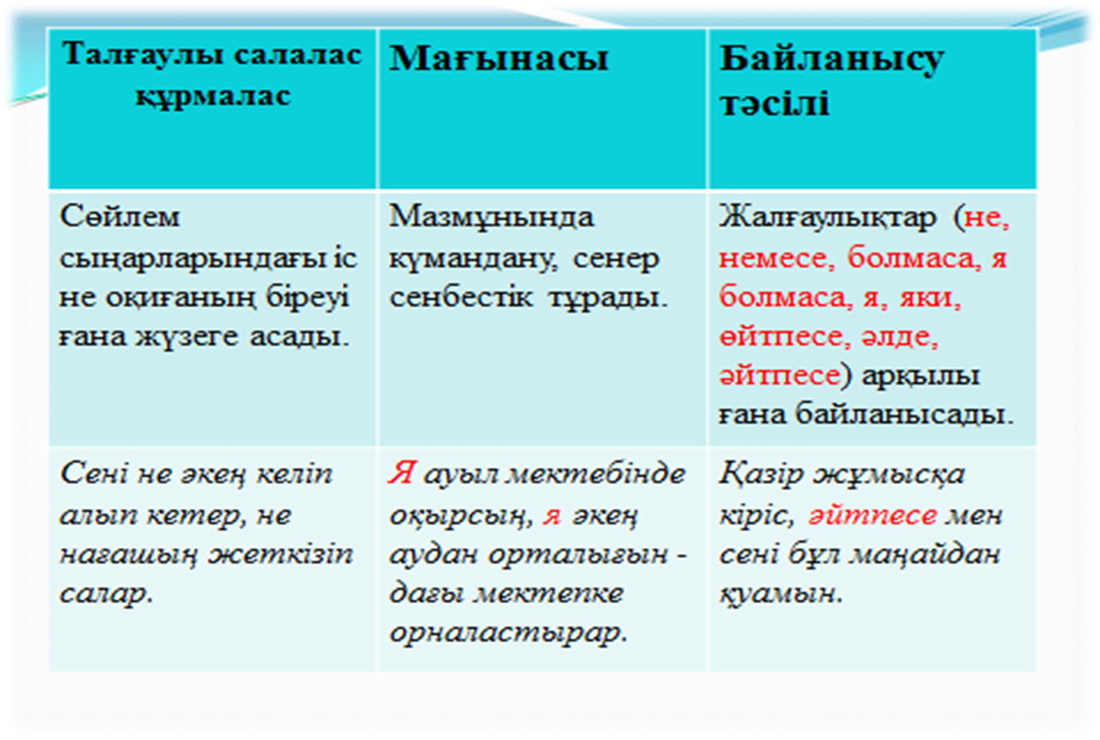
Талғаулы салалас құрмалас сөйлем

Slide 11
2-тапсырма
Төмендегі сөйлемдердің жай сөйлем екенін дәлелдеңіздер.
Сөйлемдерді талғаулы салалас құрмалас етіп құрыңыздар.
1. Автордың пікірінше, халақ санының аздығы ұлт қауіпсіздігіне үлкен қауіп төндіреді.
2. Кәмиланың айтуынша, жолдасының жұмыссыз қалуы кикілжің туғызған екен.
Дескриптор:
Сөйлемдердің жай сөйлем екенін дәлелдейді;
Талғаулы салалас құрмалас сөйлемдерді құрастыра алады;

Slide 12
\
Жазылым 3-тапсырма
Мәтіннен құрмалас сөйлемдерді теріп жазып, оларды салалас, сабақтас құрмалас сөйлемдерге ажыратыңыздар.
Дескриптор:
Мәтіннен құрмалас сөйлемдерді табады.
Сойлемнің жасалу жолдарына қарай ажыратады.

Slide 13
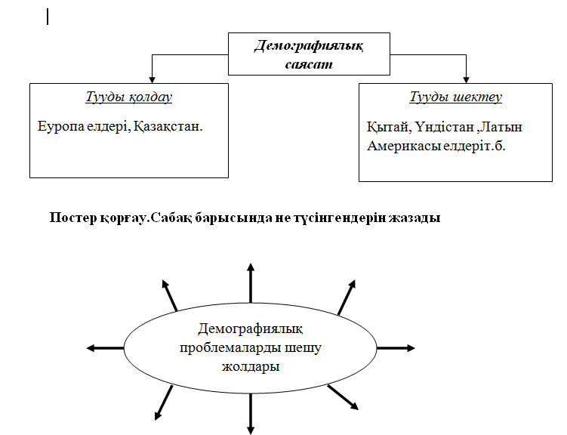
Тапсырма №4
Тірек-сызбамен жұмыс.Тірек-сызба арқылы демографиялық саясатты түсіндіру.

Slide 14

5-ТАПСЫРМА
Сызбадан тірек бола алатын сөздерді анықтаңдар.
Тірек сөздерді пайдаланып, үш-төрт сөйлемнен тұратын мәтін жазыңдар.
Дескриптор:
Ақпаратпен бөліседі.
Мәтіннен тірек сөздерді анықтап,шағын мәтін құрастырады.

Slide 15
«Еліміздегі демографиялық жағдай өзгерді» тақырыбы беріледі. Осы тақырып бойынша қосымша ақпарат құралдарынан мәліметтерді жинақтап, мәтін құрастырыңдар, дереккөздеріне сілтеме жасаңдар.
Бүгінгі сабақта
Қазақстанның демографиялық саясаты жайлы ақпарат алдыңыз;
Өз пікіріңізді аргументтер келтіріп, дәлелдедіңіз;
Сөйлемдердің құрылымын анықтап, құрмалас сөйлемнің түрін таба алдыңыз;
Мәтіннен талғаулықты салалас сөйлемдерді таба білдіңіз.

